Slide 1
LeGO-LOAM

Slide 2
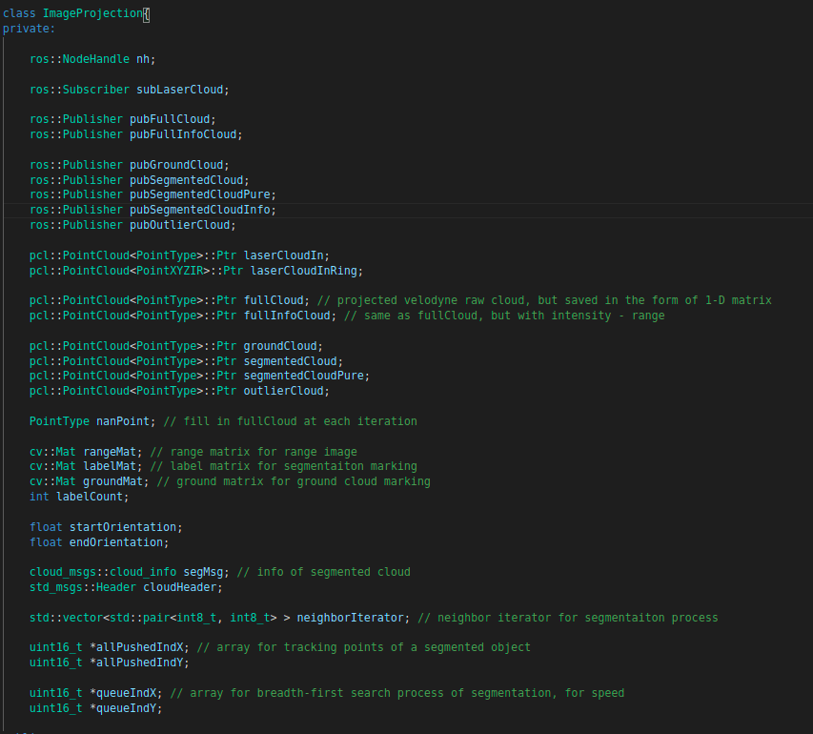
Image_projection : private

Slide 3
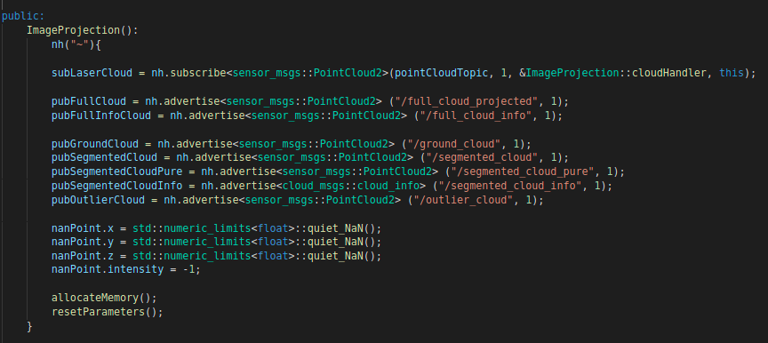
Image_projection : public

Slide 4
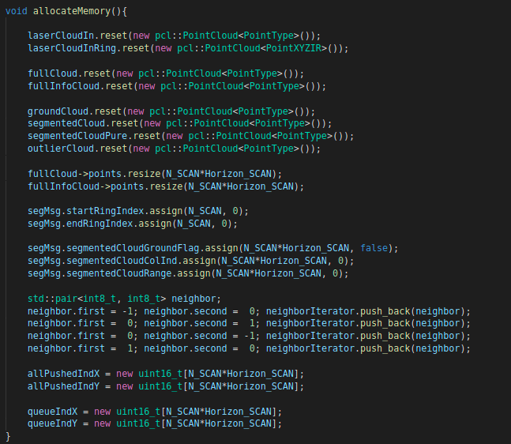
Image_projection – allocateMemory

Slide 5
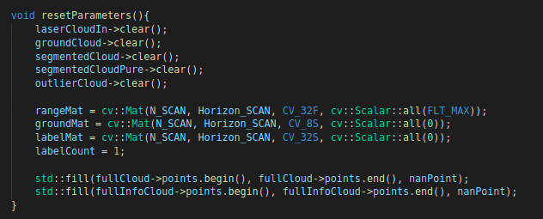
Image_projection – resetParameters

Slide 6
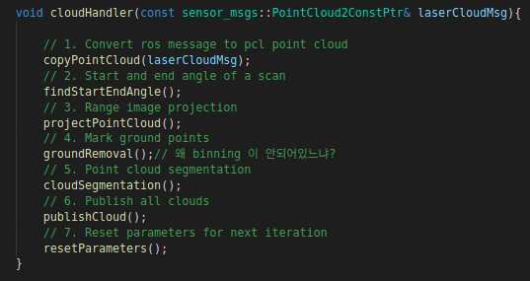
Image_projection - cloudHandler

Slide 7
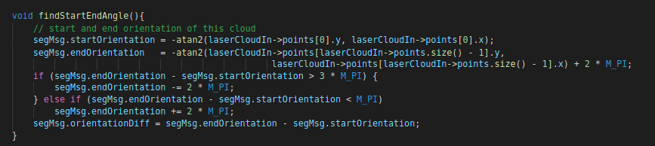
Image_projection – findStarEndAngle

Slide 8
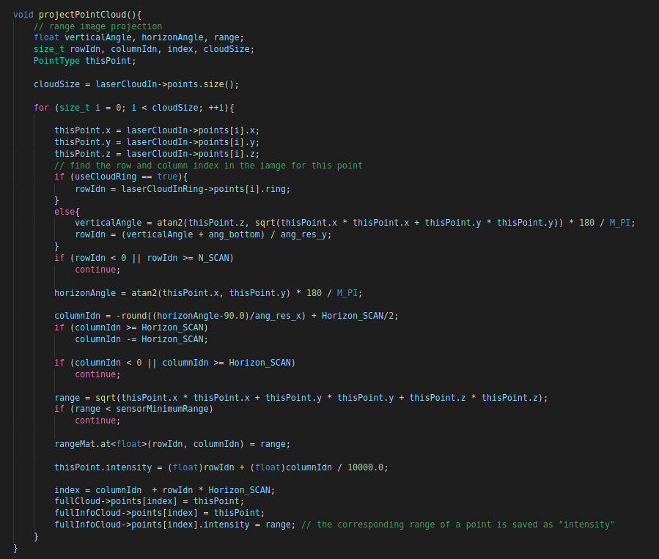
Image_projection – projectPointCloud

Slide 9
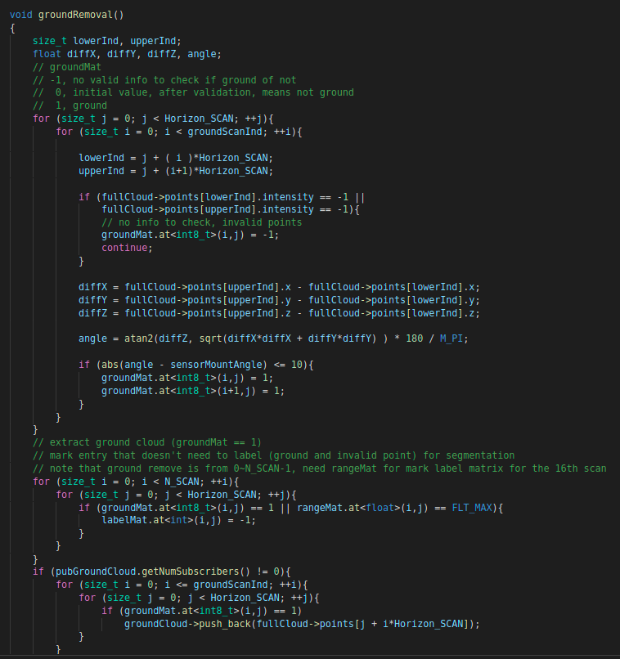
Image_projection – groundRemoval

Slide 10
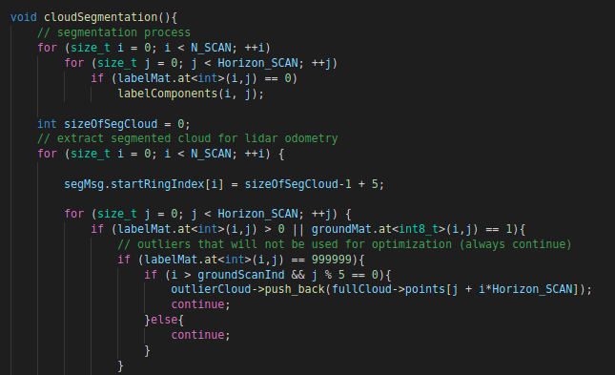
Image_projection - cloudSegmentation

Slide 11
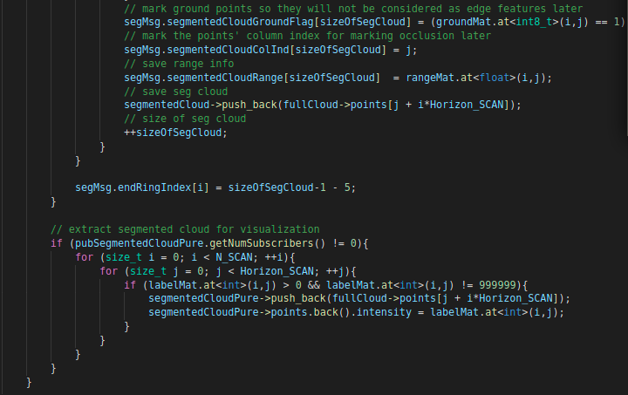
Image_projection - cloudSegmentation

Slide 12
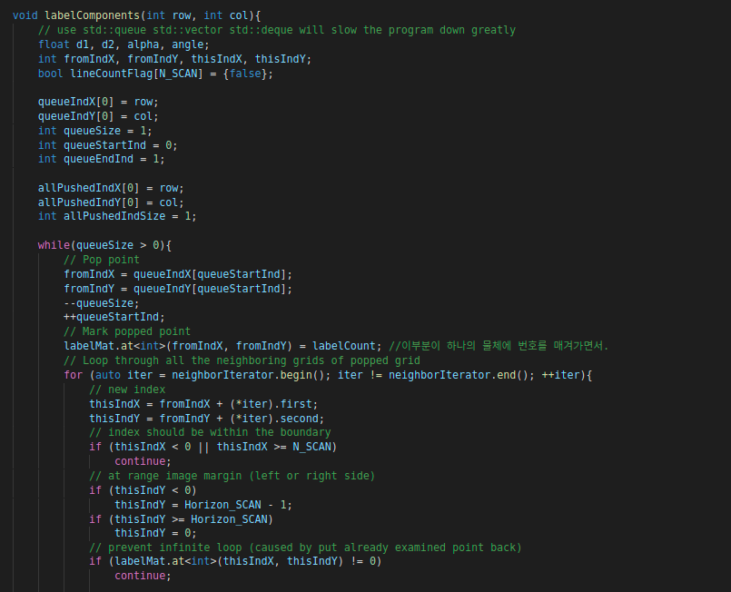
Image_projection – labelComponents

Slide 13
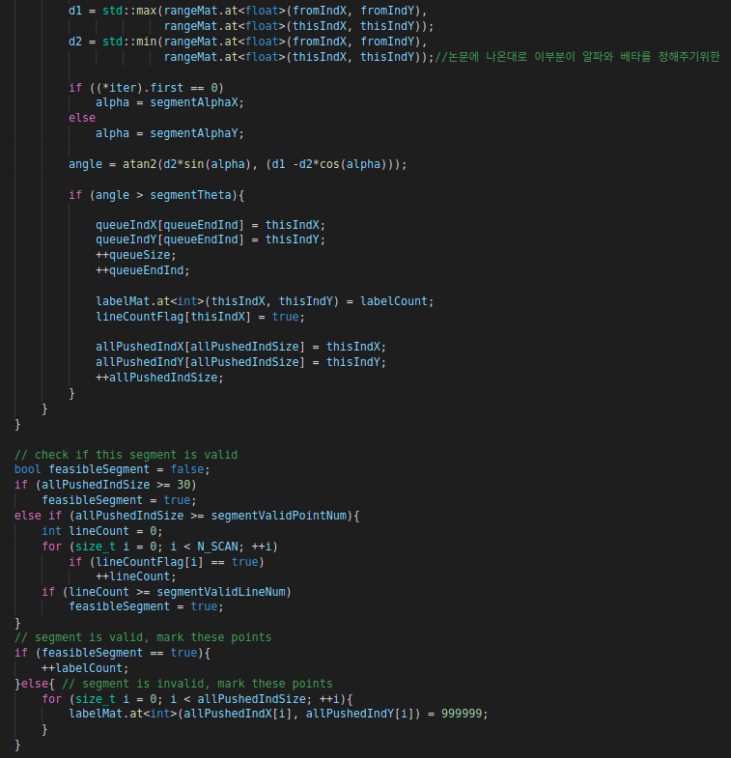
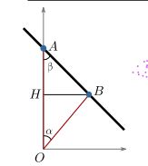


Image_projection – labelComponents
논문에서 나오는 각$β$ = angle

Slide 14
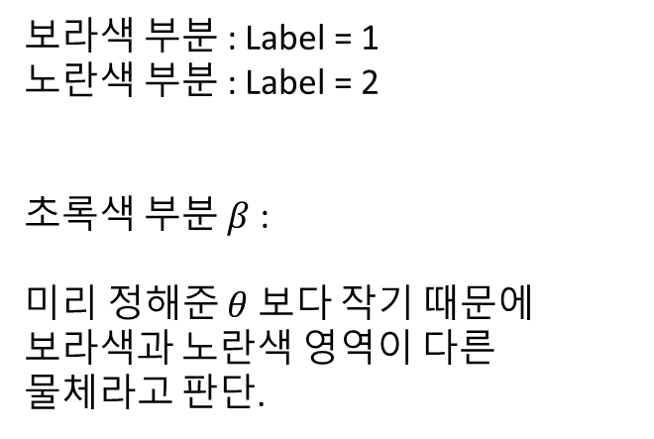
Image_projection – labelComponents
(1,1) 1 | (1,2) 1 | (1,3) 1
 | (2,2) 1 | (2,3) 1
 | (3,2) 1 | (3,3) 1 |  | (3,5) 2
 |  |  |  | (4,5) 2
 |  |  |  | (5,5) 2
보라색 부분 : Label = 1
노란색 부분 : Label = 2
초록색 부분 $β$ :
미리 정해준 $θ$ 보다 작기 때문에 보라색과 노란색 영역이 다른 물체라고 판단.

Slide 15
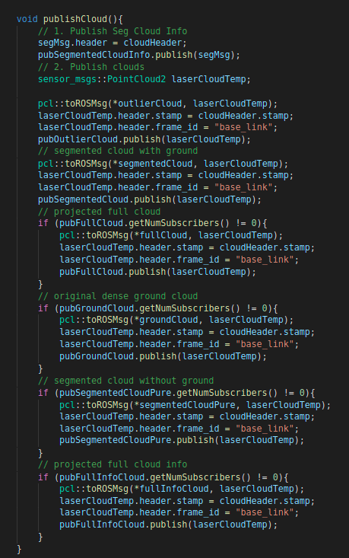
Image_projection – publishCloud
Header.stamp = cloudheader.stamp
==> 시간을 표시해 주기위해 사용
.header.frame_id = “base_link”
==> toRosMsg 에서 변환해서 오는 내용들이
base_link에서 일어나게 만든다.

Slide 16
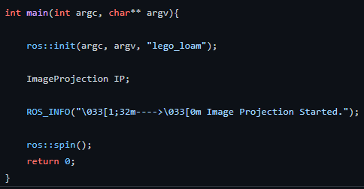

Image_projection – main
ros :: init (argc, argv , "lego loam") : ros 시작
ImageProjection IP; : 객체 생성
ROS_INFO : 화면에 데이터 출력
ros::spin() : 프로그램이 종료될 때 까지 반복

